Slide 1
Культура и быт народов Cевера

Slide 2
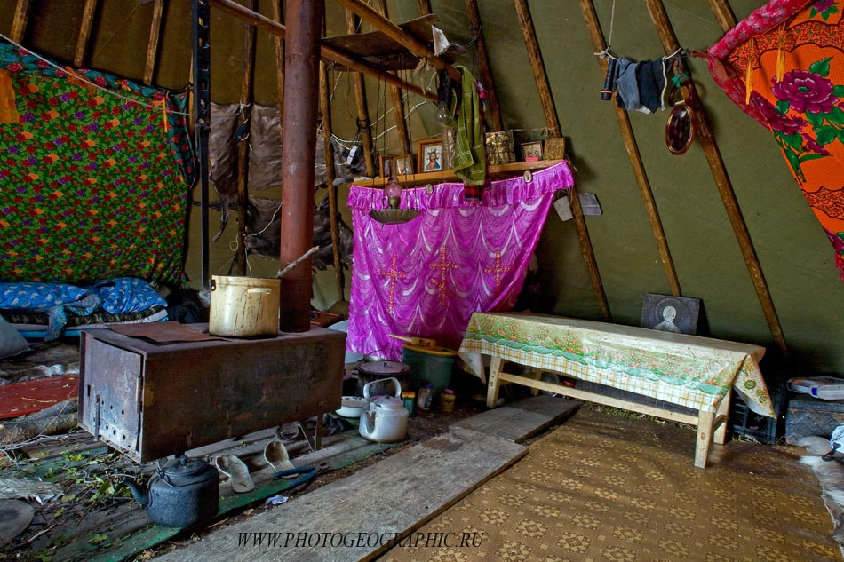
Жилище
К условиям кочевого образа жизни приспособлено разборное жилище — чум. В центре чума раньше разжигали костер, сейчас растапливают железную печь. Над очагом укрепляли планку с крюком для чайника или котла, по обе стороны от него — спальные места, а против входа — предметы языческого культа

Slide 3
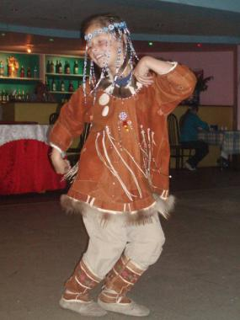
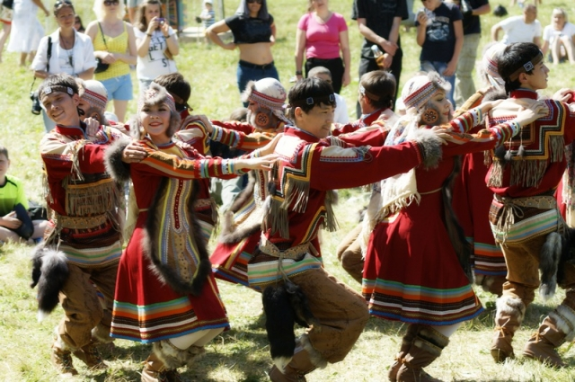
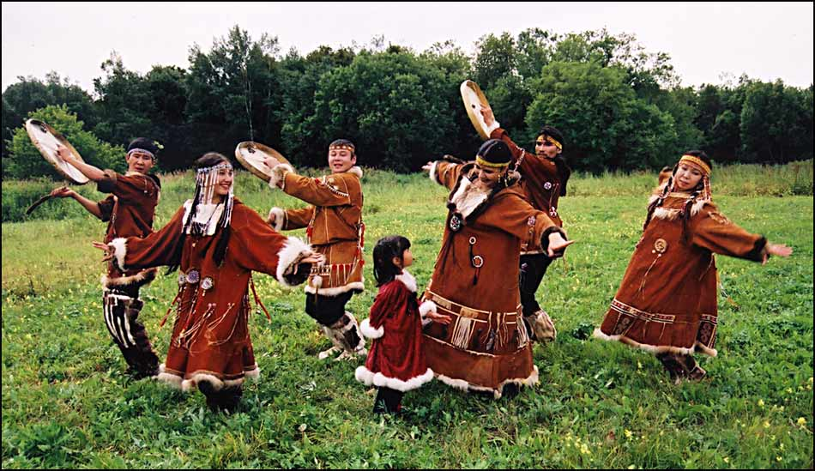
Фольклор
Фольклор народов Севера
разнообразен:
обрядовый (ритуальный);
песенный,
танцевальный.

Slide 4
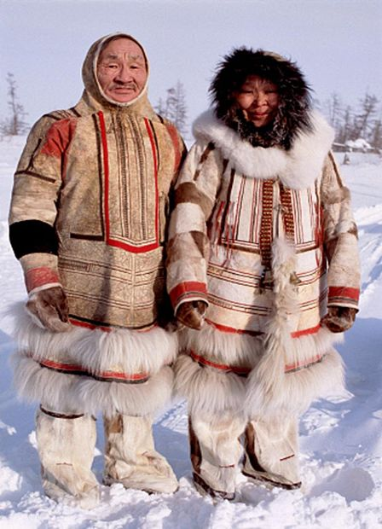
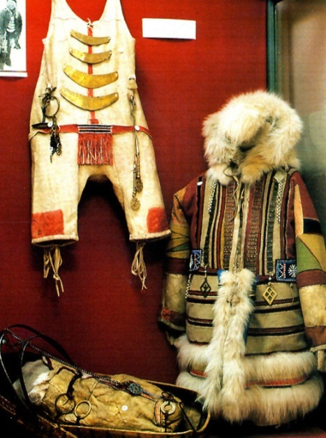
Одежда
При изготовлении одежды,
кроме меха пушных и морских зверей,
используются шкурки птиц, кожа рыб,
китовый ус и другие необычные
материалы. Используется орнамент.
Основные способы кроя одежды –
распашной и нераспашной.
Одежду украшали аппликацией в виде геометрических орнаментов, по которым определяли, к какой социальной или возрастной группе относится ее обладатель. Украшение одежды — трудоемкий процесс, поэтому аппликации спарывали со старых вещей и использовали несколько раз.

Slide 6
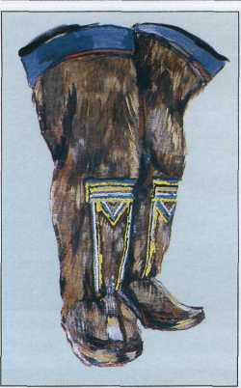
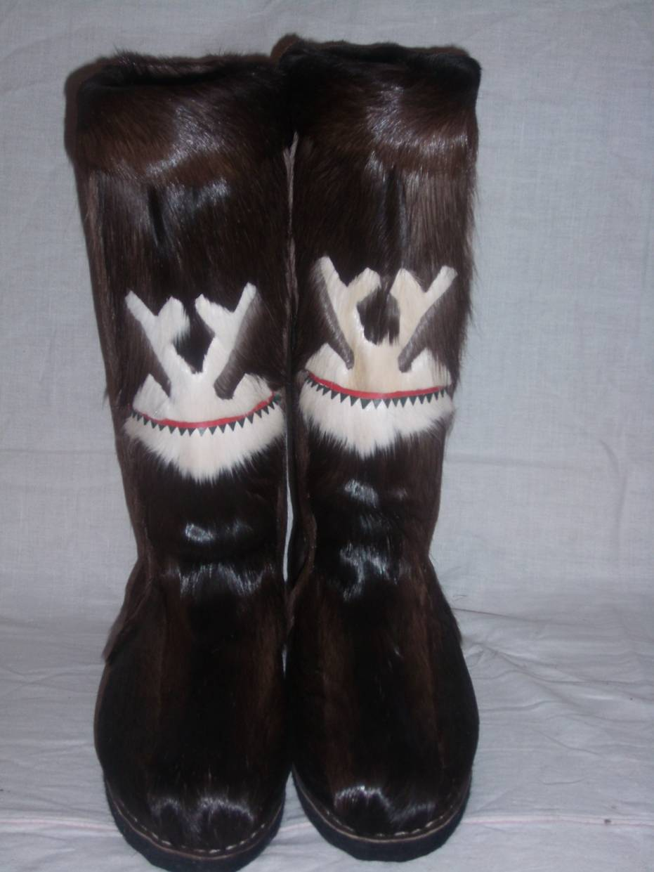
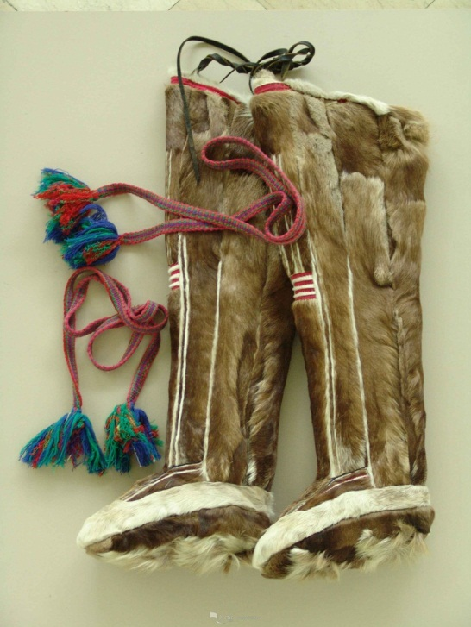
Обувь
Обувь - сапоги из
камуса мехом наружу
и чулки мехом внутрь.

Slide 7
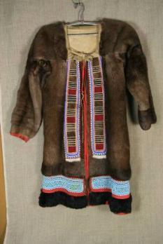
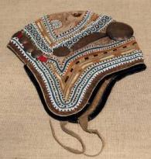
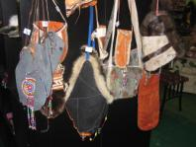
В настоящее время национальная одежда чаще используется как праздничная. Лишь кочевники-оленеводы одеваются в одежды из оленьего меха, наиболее приспособленные к суровому северному климату.

Slide 8
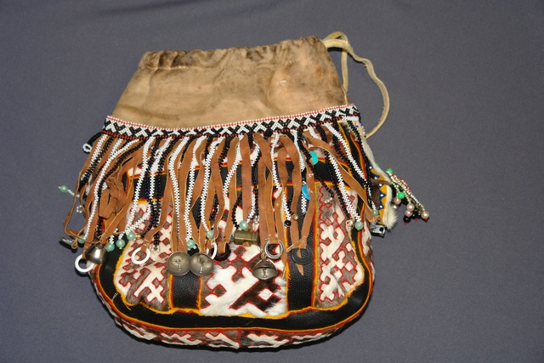
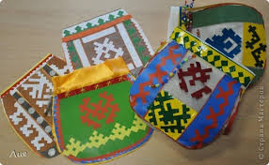
Аксессуары

Slide 9
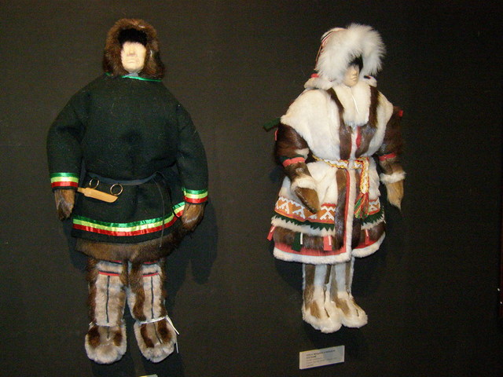
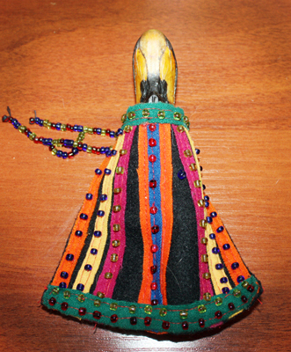
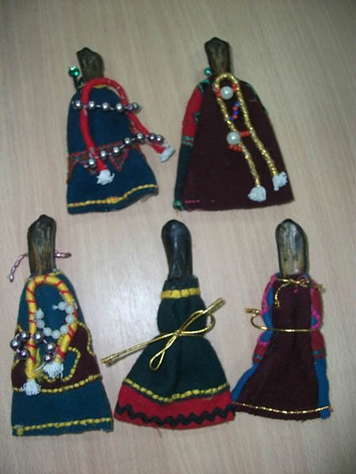
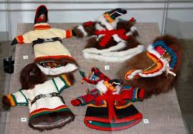
Игрушки

Slide 10
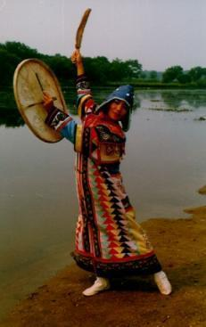
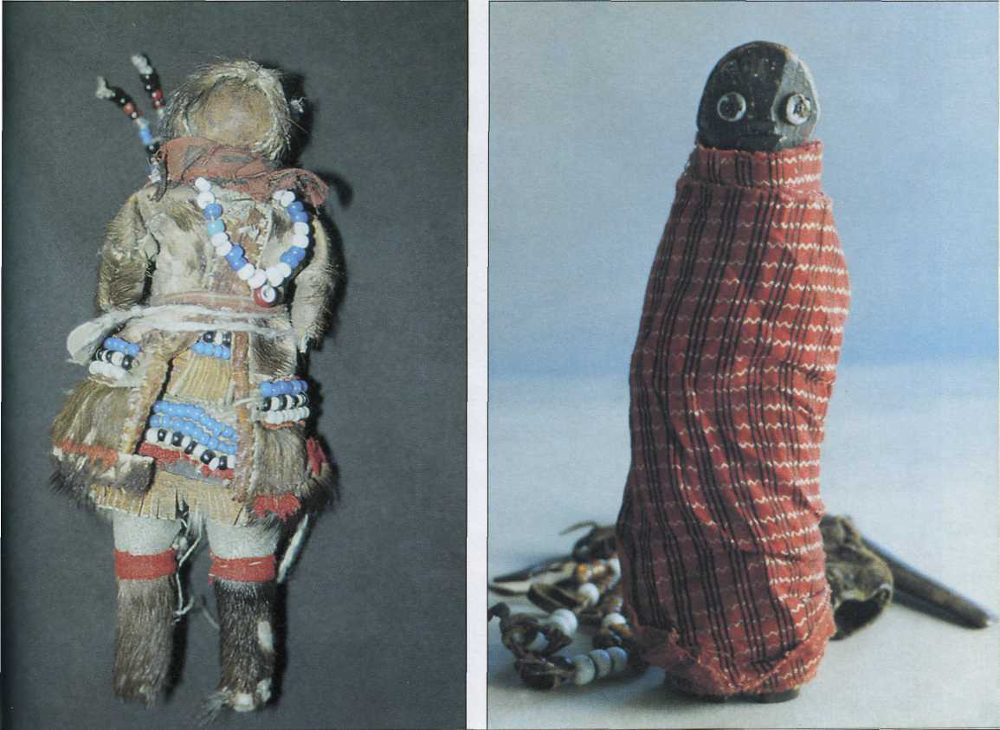
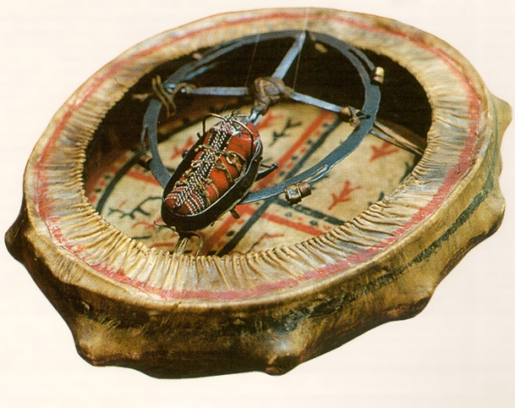
Религия
политеисты,
анимисты,
шаманисты.
Контекст: человек должен уметь находить общий язык с окружающим миром и стремиться жить в гармонии.

Slide 11
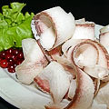
Кухня
Блюда специфичны. Они, как правило, приготавливаются из мяса животных и рыбы. Свежее мясо едят сырое присаливая; пьют еще теплую оленью кровь.
Жарить мясо и рыбу у северян не принято.
Топленный тюлений жир могут пить чашками, на нем пекут лепешки и в него, как в соус, макают куски мяса. Гарнир – клюква ,брусника, черника, голубика и морошка. По традиции грибов не едят, хотя в тундре и тайге они растут в изобилии.

Slide 12
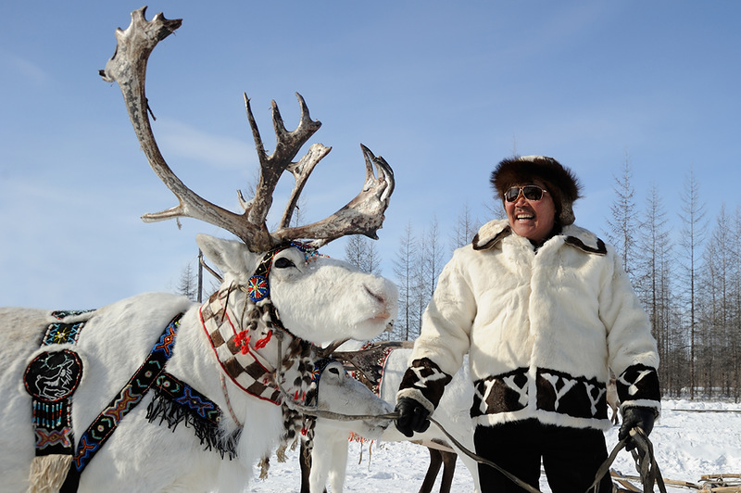
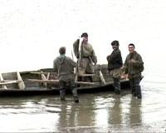
Народные промыслы
оленеводство,
звероводство,
охота и рыболовство.
Но ровно столько, сколько было необходимо семье.

